Slide 1
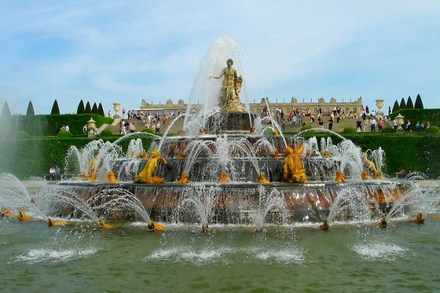
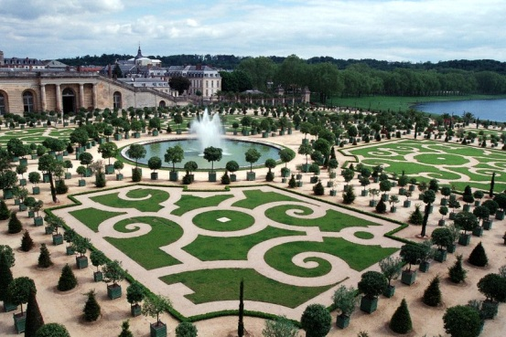
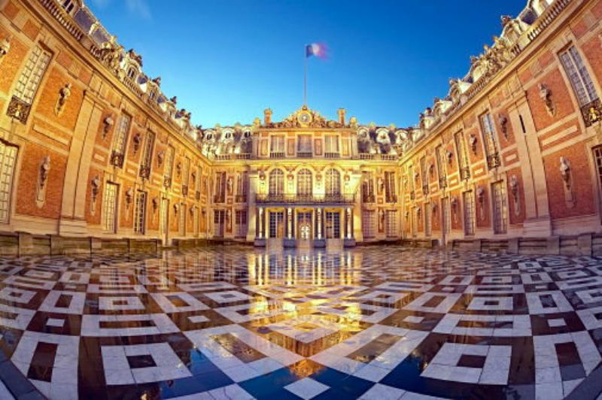
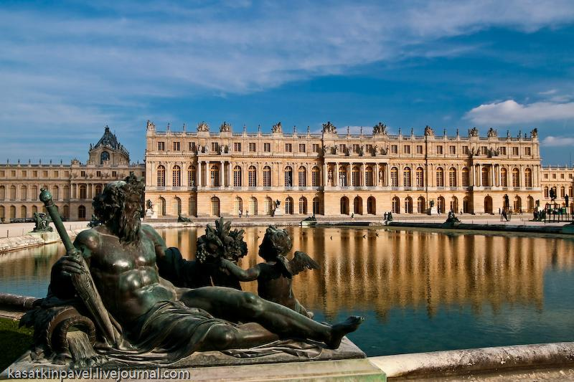
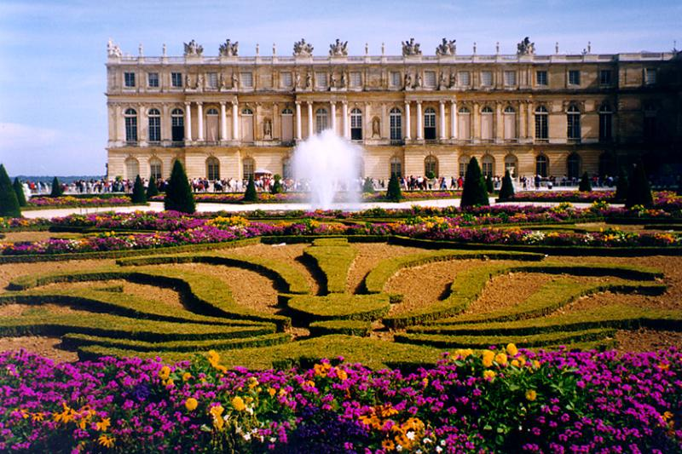
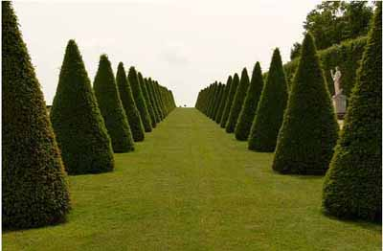
Версаль -
найкращий палацово-парковий комплекс в світі

Slide 2
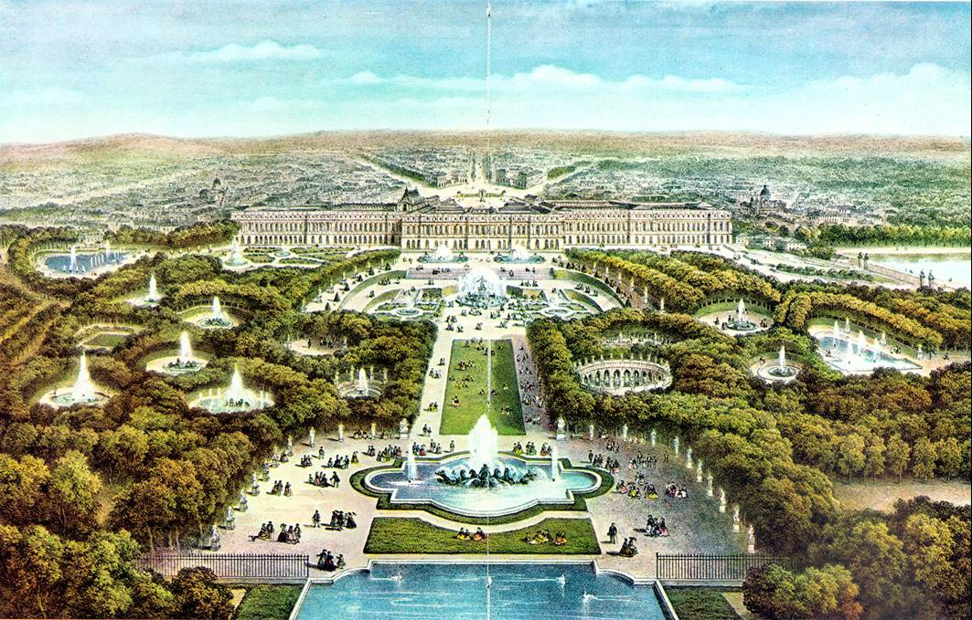
Версаль - палацово-парковий ансамбль у Франції ,колишня резиденція французьких королів у місті Версаль, який нині є передмістям Парижа; центр туризму світового значення.

Slide 3
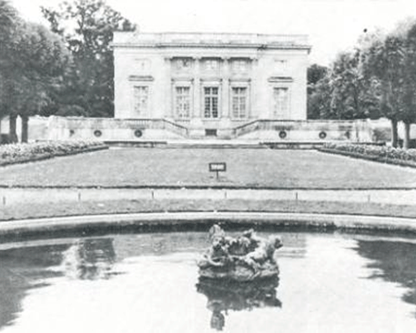
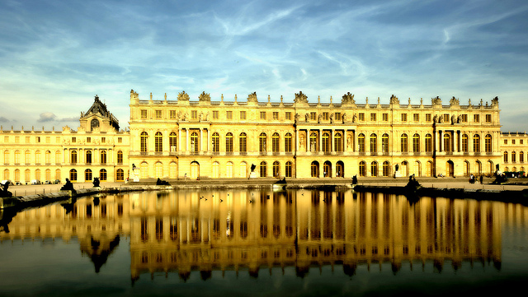
Історія
Історія Версальського палацу починається з поч. XVII ст. там, де нині розкинулось місто Версаль, була заболочена місцевість, куди їздили на полювання французькі королі і де в 1624 р. було побудовано для них мисливський будинок. Король Людовік XIII наказав спорудити невеликий палац, для своєї резиденції. Серед архітекторів королівства був оголошений конкурс на кращий проект оновлення маленького мисливського замку. Незабаром головним архітектором Версаля був призначений Луї Лево.Протягом, півстоліття більше 35 тис. чоловік споруджували у Версалі заміську резиденцію монарха. У цій роботі брали участь самі знамениті архітектори, художники, скульптори та декоратори.Після смерті Людовіка XIII цей проект продовжували розбудовувати його нащадки французкі королі :Людовік XIV, Людовік XIV, Людовік XVI.Будівництво палацу та регуляторного паркового комплексу остоточно було завершено у ХХ ст. за часи правляння Людовіка XVII
XVII ст
XXI ст

Slide 4
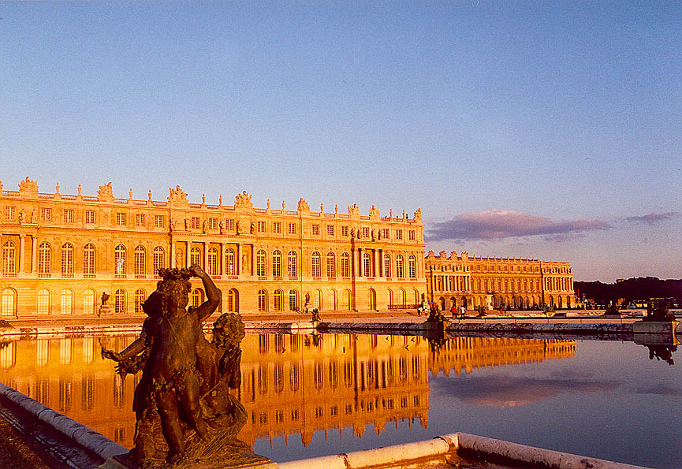
Версальськи палац
Версальський палац насамперед, грандіозний. Споруджений в епоху бароко, він позбавлений характерних рис цього стилю: пишності, афектації, плинності архітектурних форм. Королівський палац у Версалі відрізняється, в першу чергу, холодною, тверезою грандіозністю . Його зовнішнє оздоблення, скоріше, можна назвати скромним, в той час як розмах не може не вражати. Довжина палацу досягає 700 м, а ширина перевищує 400 м. Однак, незважаючи на ці гігантські розміри, його пропорції чітко витримані, і тому будівля виглядає дуже гармонійним.

Slide 5
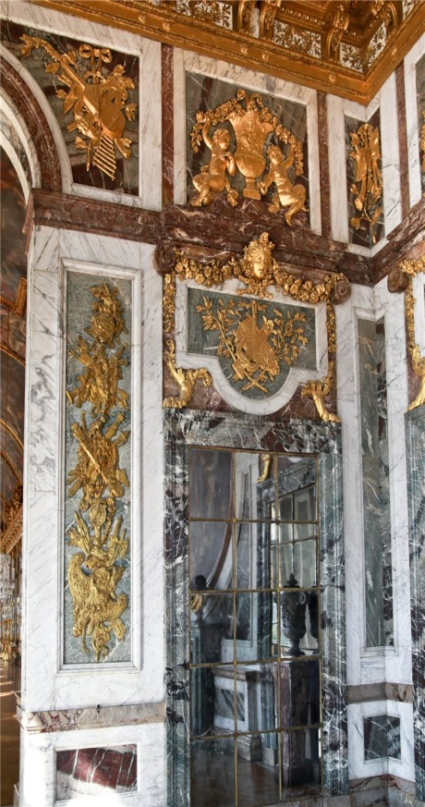
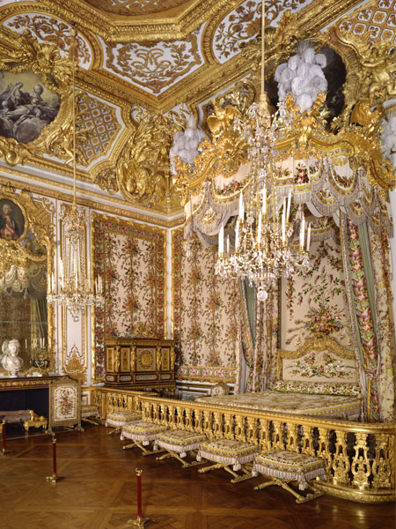
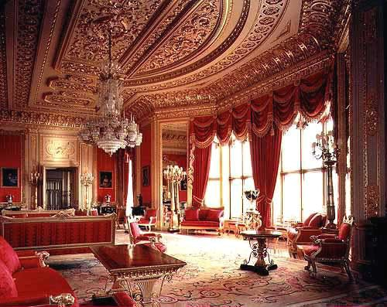
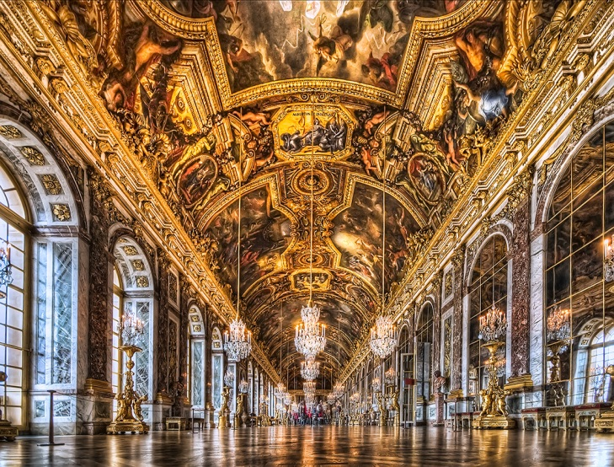
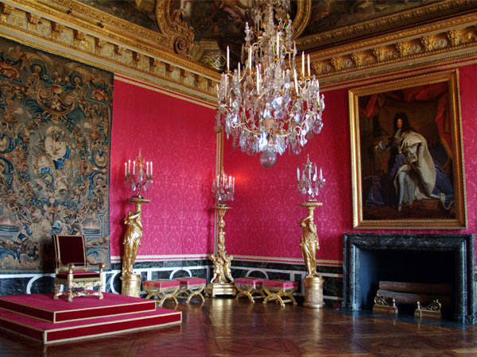
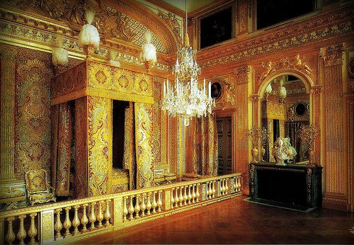
Зали палацу

Slide 6
Парадна зала

Slide 7
Спальня
королеви

Slide 8
Спальня Людовика XIV

Slide 9
Салон Аполлона

Slide 10
Зеркальний зал
Найбільш вражаюче місце у палаці є – дзеркальна зала.
Величезна зала ,що йде в довжину на 73 метри і шириною більше 10,в якій налічується 400 дзеркал в срібних та золотих рамах . Вздовж однієї стіни розташовані вікна в арочних отворах, напроти - розташовані дзеркала, в яких до нескінченності відображаються окремі частини приміщення.Залальна сума вартості зеркальної зали складає 37 мільярдів евро.

Slide 11
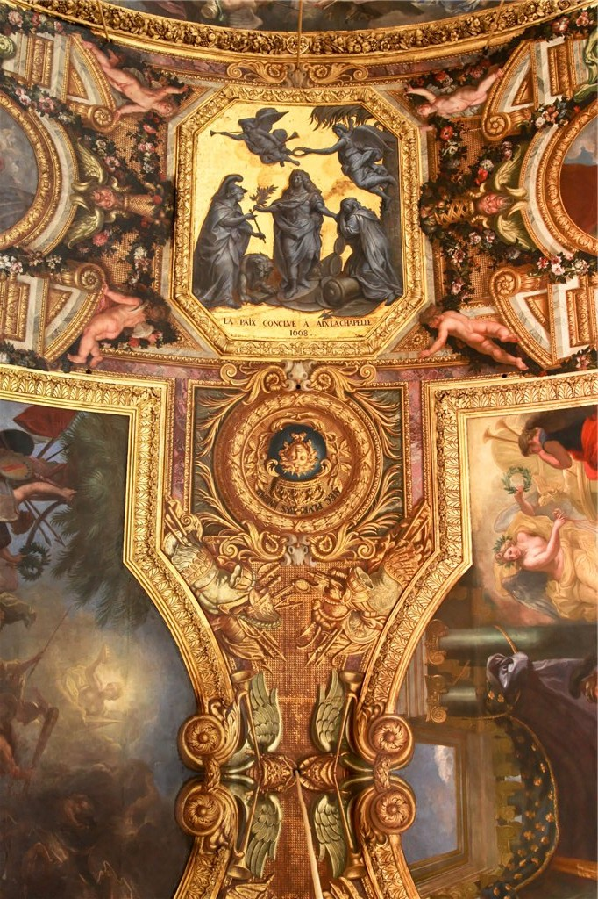
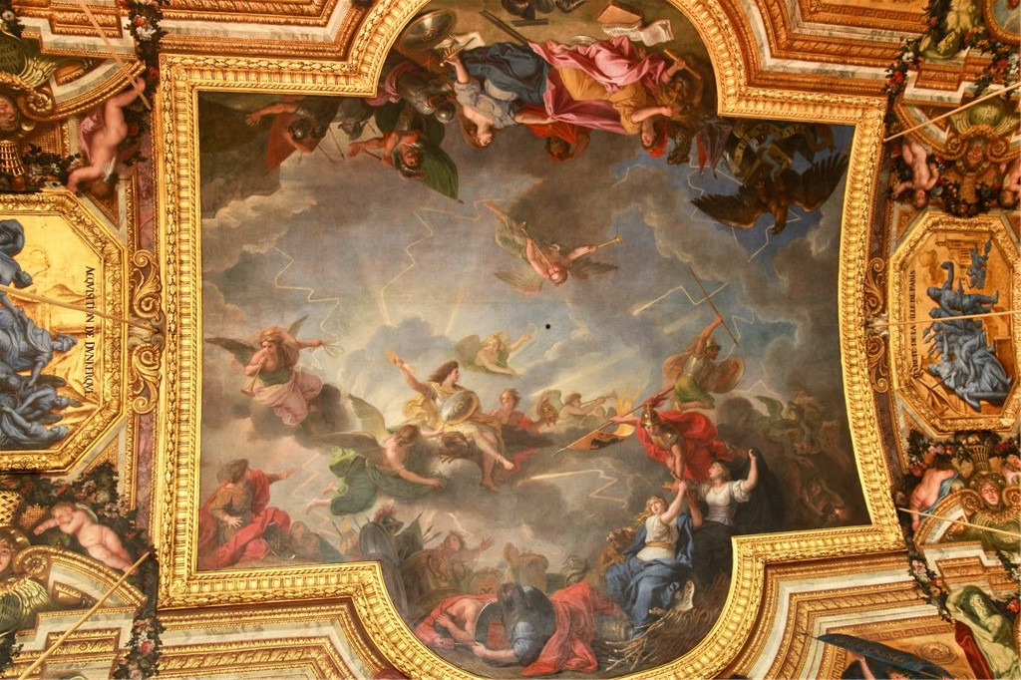
Зеркальний зал
Стеля

Slide 12
Садово-парковий комплекс ВЕРСАЛЬ

Slide 13
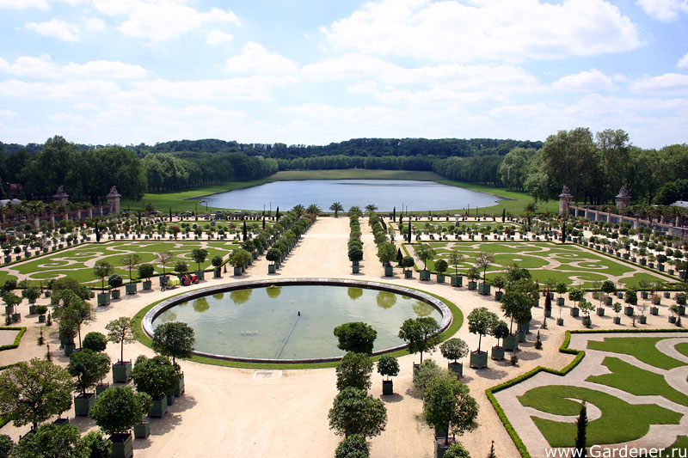
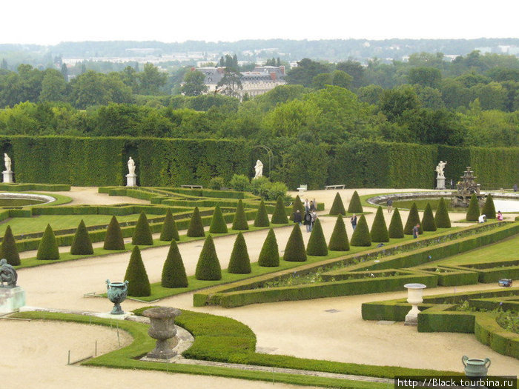
Регулярний парк Версальського палацу - один з найбільших і значущих в Європі. Він складається з безлічі терас, які знижуються в міру віддалення від палацу. Клумби, газони, оранжерея, басейни, фонтани, а також численні скульптури представляють собою продовження палацової архітектури. У версальському парку також розташовані кілька невеликих палацоподібних споруд

Slide 14
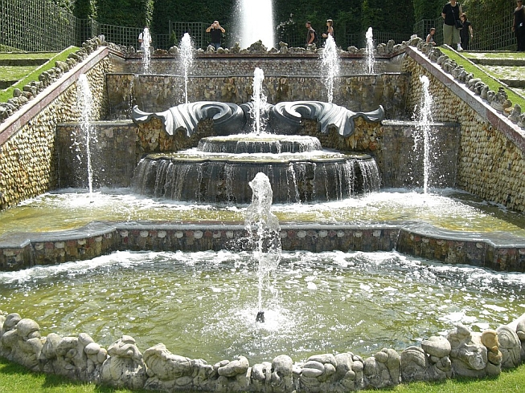
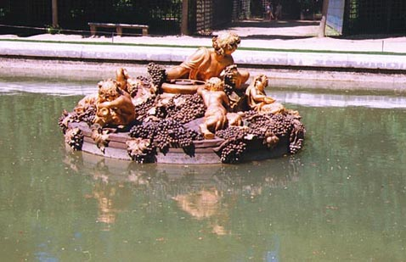
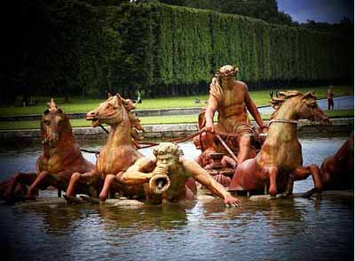
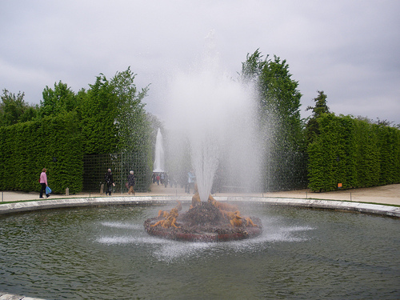
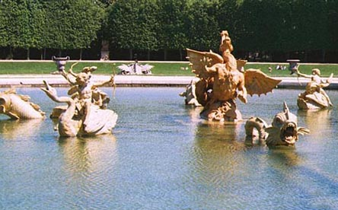
Фонтани
Версальські фонтани надають особливої унікальності садам Версаля. У фонтанах і скульптурних групах представлена ​​грецька міфологія як уособлення уряду Людовика. Фонтани Версаля з'явилися в той же час, як і сам Версаль. Вони будувалися з урахуванням останніх наукових досягнень того часу, і відрізнялися витонченістю виконання. На сьогоднішній день у Версалі працюють 1 400 фонтанів

Slide 15
Фонтан «Латона»
Фонтан «Латона» представляє скульптурну композицію, що розкриває давньоримський міф про любов Юпітера до богині Латоні. На верхівці мармурової піраміди розташовується статуя Латони з дітьми. Цей фонтан має чотири майданчики, на яких вода б'є з пащ черепах і жаб. Фонтан «Латона» був запланований архітектором Ленотром і відкритий в 1670 році

Slide 16
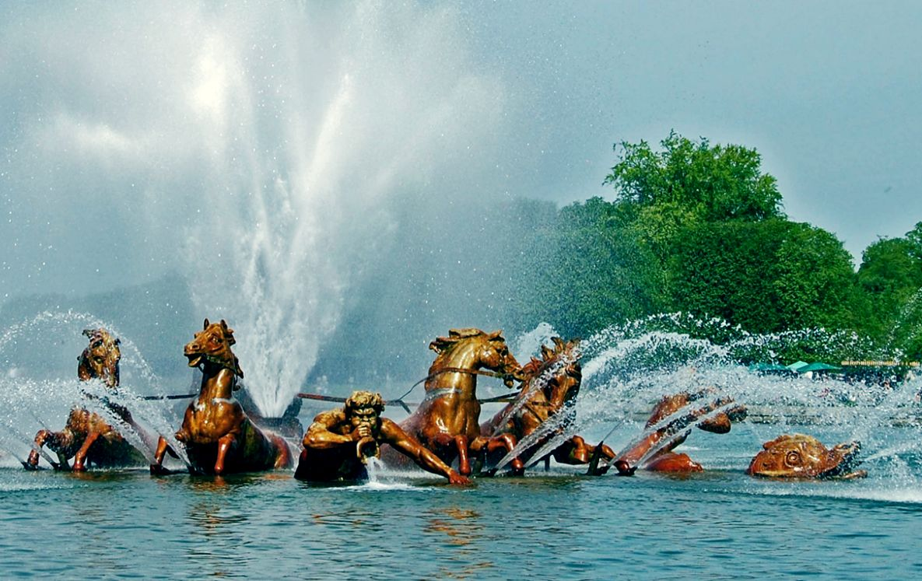
Фонтан «Аполлон»
Посеред величезного басейну з-під води виїжджає колісниця Аполлона, яку супроводжують дельфіни і трубящі в ріг тритони. З-під копит коней і пащ дельфінів вириваються струмені води. Попереду б'є величезний водяний стовп-віяло. Два скромніших снопа води розташовані по краях композиції.

Slide 17
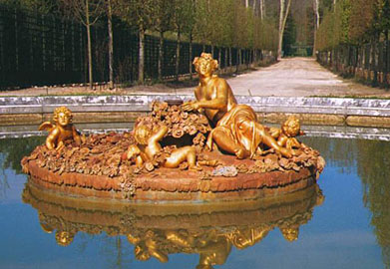
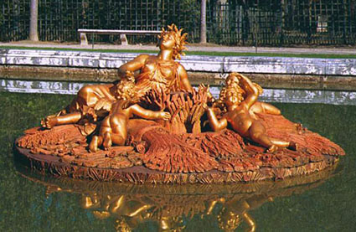
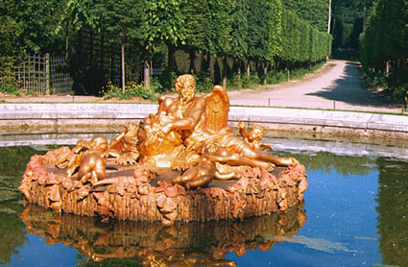
Фонтани «Пори року»
«Осінь»
«Весна»
«Літо»
«Зима»

Slide 18
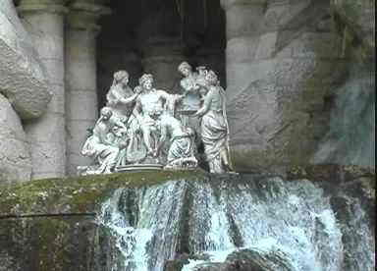
Фонтан "Грот Аполлона"
У ніші штучної скелі встановлені скульптурні групи «Службовці Аполлону німфи» і «Сонячні коні».

Slide 19
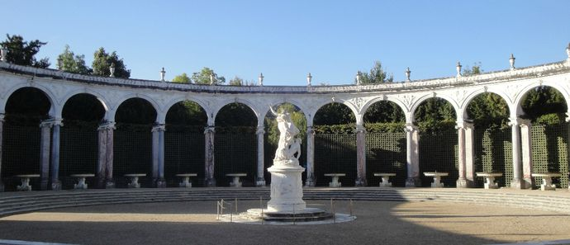
Фонтани "Колоннада"
Мармурова колонада правильної круглої форми складається з 32 колон. Здвоєні колони підтримують арки і карниз з білого мармуру, увінчаний урнами. Простір між арками прикрашено барельєфами, на яких зображені діти з музичними інструментами в руках. Під кожною аркою поміщена мармурова гущавина, з якої б'є струмінь води. У центрі на круглому п'єдесталі підноситься скульптурна група «Плутон, який викрадає Прозерпину»

Slide 20
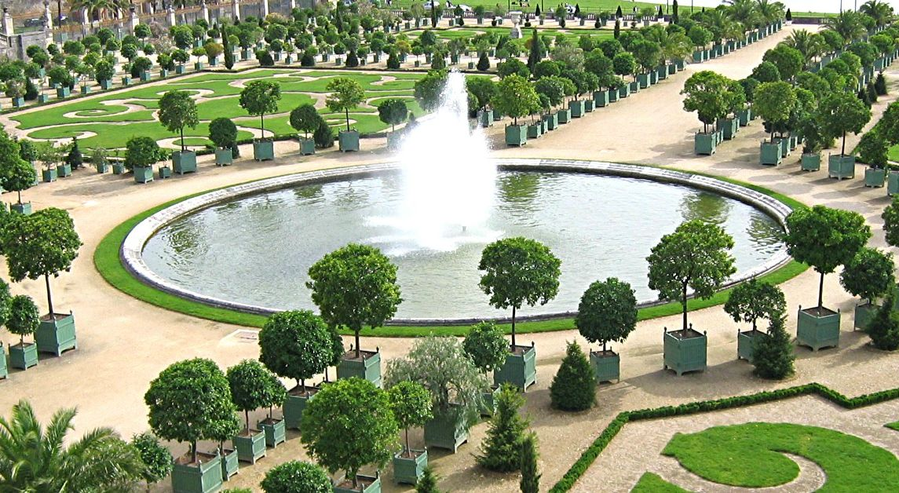
Фонтан "Оранжерейний"
Круглий бассеін фонтану розташований поруч з оранжереєю. З його центру б'є стовп-віяло.

Slide 21
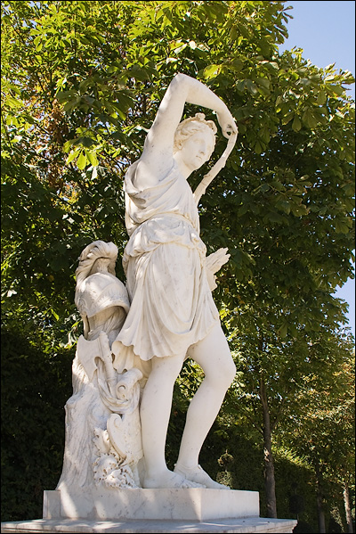
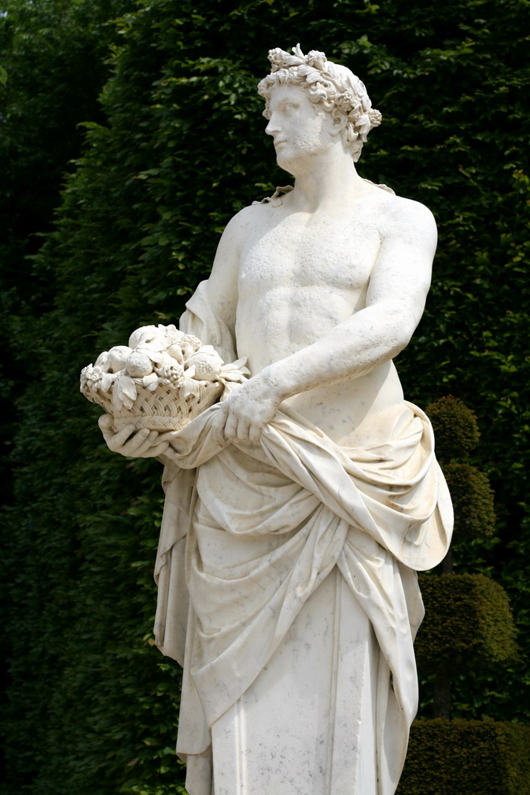
Скульптури

Slide 22
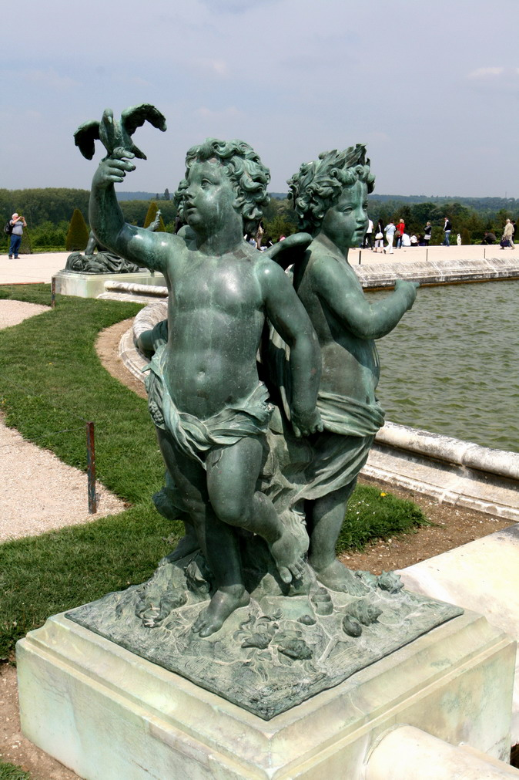
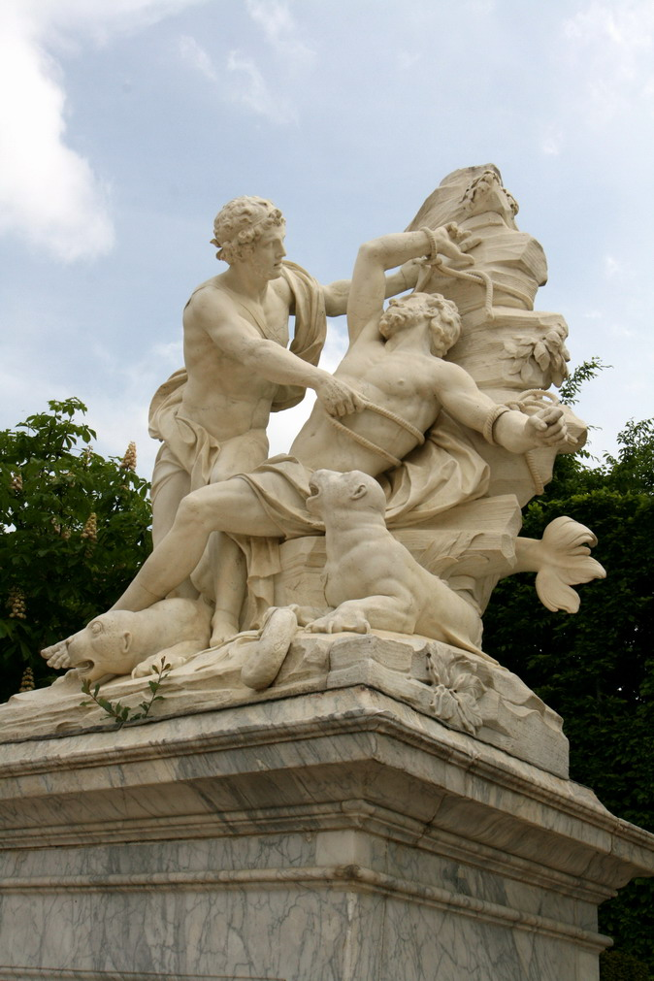

Slide 23
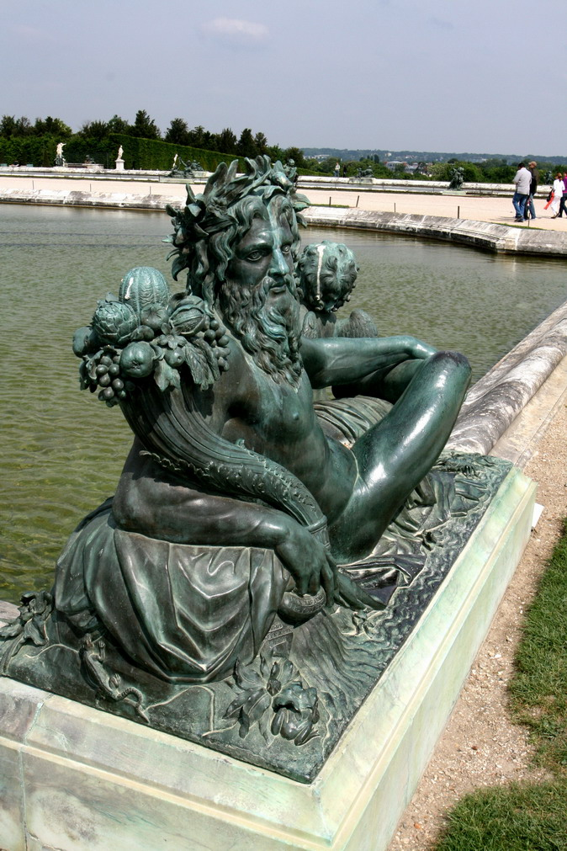
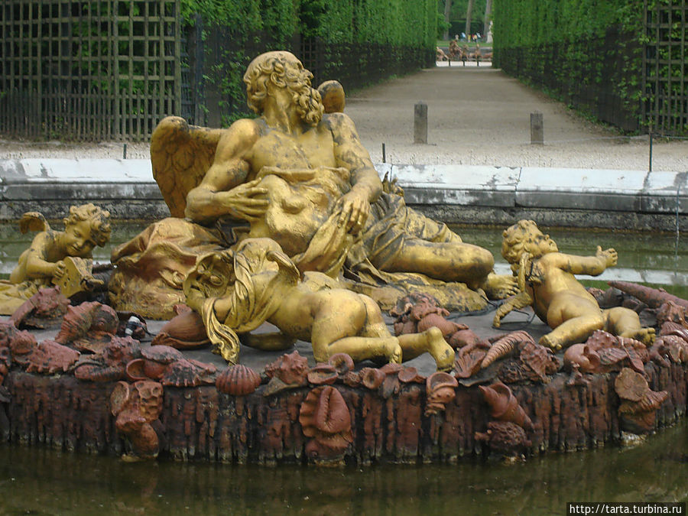
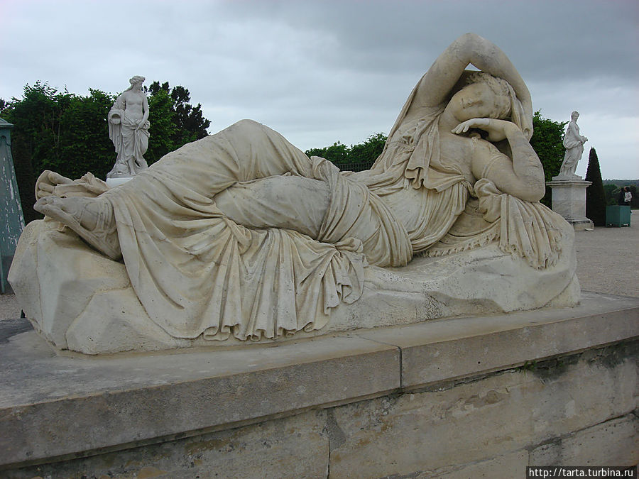

Slide 24
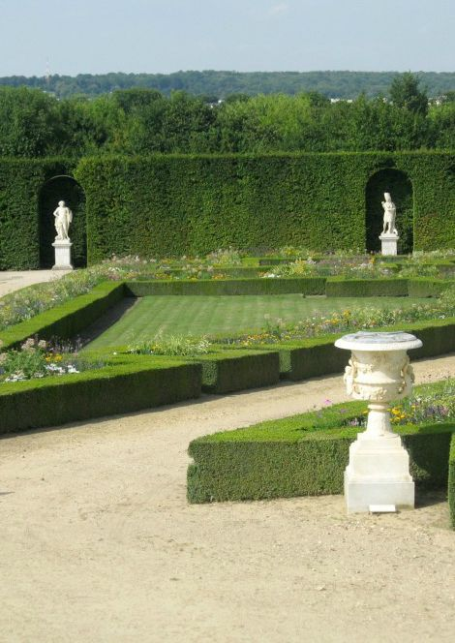
Тераси і алеї

Slide 25
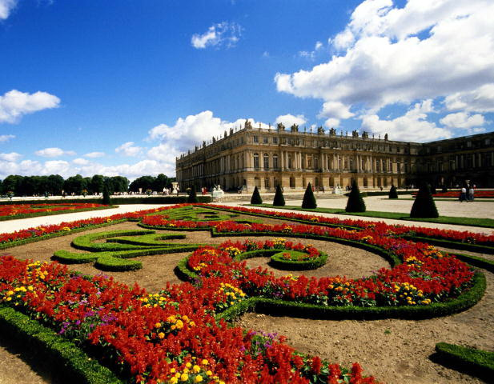

Slide 27
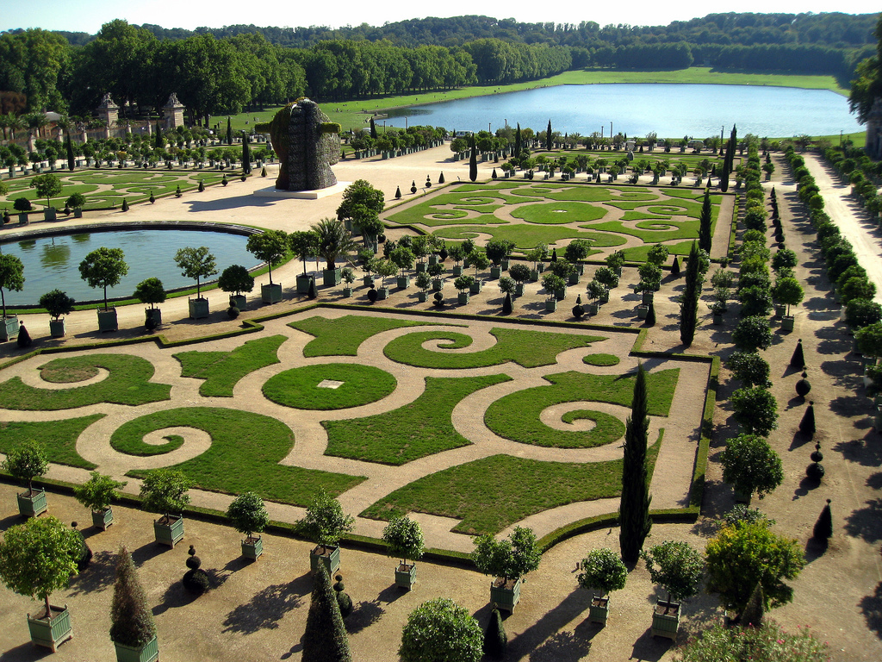

Slide 30
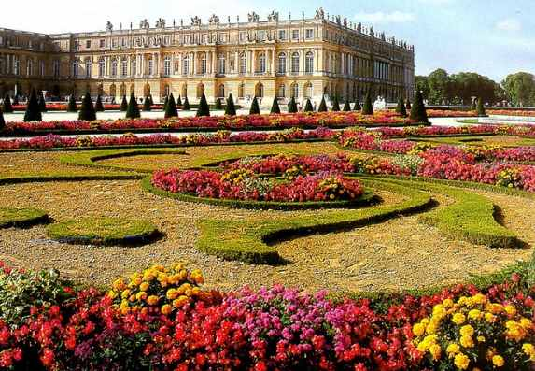

Slide 31
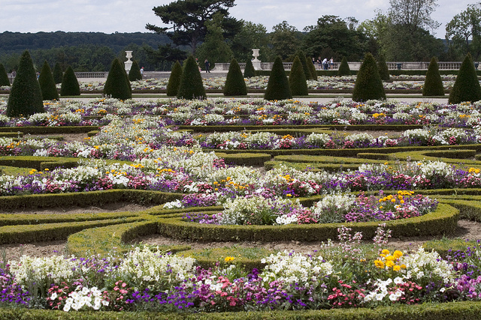

Slide 32
Версаль - це багатство Франції, яке з часом все зростає. Цим скарбом Франція пишається, воно складає її славу. У 1830 році версальський ансамбль був перетворений на Національний музей Франції, а в наше століття його зараховують до найкращий та найдивовижніших палацово-паркових комплексів світу.

Slide 33
Підготувала:
Учениця 11-а кл.
Вишнівецької ЗОШ І-ІІІ ст.
Онищук Олена

